Slide 1
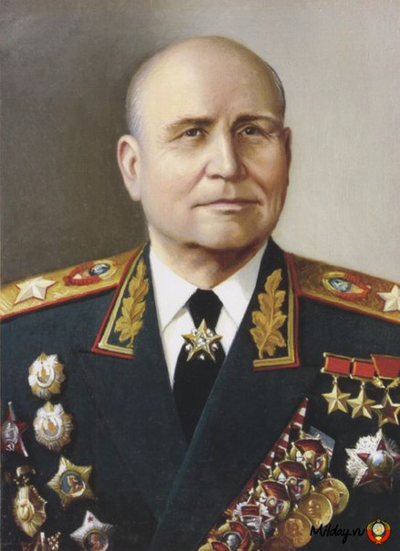
МБОУ «Школа № 22», г.о. Балашиха 2015 г.
Конев
Иван Степанович
1897 — 1973 г.

Slide 2
Иван Конев, конец 1910-х годов
* Родился 28 декабря 1897
года в деревне Лодейно
Щеткинской волости
Никольского уезда Вологодской
губернии (ныне Подосиновского
района Кировской области) в
семье крестьянина.
* Окончил
Николо-Пушемское земское
училище в соседнем селе
Щёткино в 1912 году.
* С 15 лет работал на
сезонных работах на лесных
биржах в Подосиновце и
Архангельске.

Slide 3
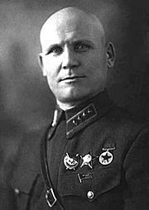
*** Участник Первой мировой войны. Весной 1916
года призван в Русскую императорскую армию.
Окончил учебную артиллерийскую команду,
служил в резервной тяжёлой артиллерийской
бригаде. Младший унтер-офицер Конев
в 1917 году был направлен на Юго-Западный
фронт. Воевал в составе 2-го отдельного тяжёлого
артиллерийского дивизиона. Демобилизован в
январе 1918 года.
*** В 1918 году вступил в большевистскую партию,
был избран уездным военным комиссаром в
городе Никольске Вологодской губернии. После этого
воевал в рядах Красной армии. Был комиссаром
бронепоезда, комиссаром стрелковой дивизии.

Slide 4
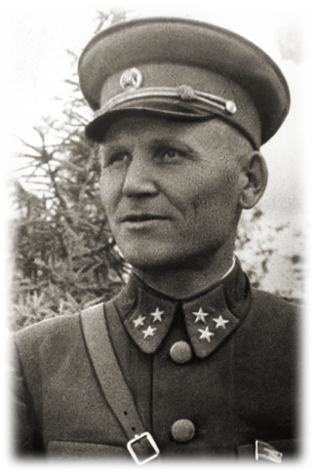
После окончания
Гражданской войны
военком 17-го
Приморского стрелкового
корпуса. С августа 1924
года — комиссар и
начальник полит.
отдела 17-й
Нижегородской
стрелковой дивизии.
Окончил Курсы
усовершенствования
высшего начсостава
при Военной академии
имени М. В. Фрунзе в 1926
году, затем был командиром
и комиссаром 50-го
стрелкового полка этой же
дивизии.

Slide 5
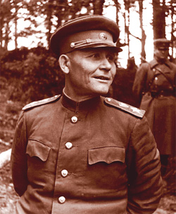
С декабря 1934
года командовал 37-й
стрелковой дивизией, с
марта 1937 года — 2-й
стрелковой дивизией.
В 1935 году получил
звание командира дивизии.
С сентября 1938 года —
командующий 2-й отдельной
Краснознамённой армией со
штабом в Хабаровске. С
июня 1940 года командовал
войсками Забайкальского
военного округа, с января1941
года — Северо-Кавказского
военного округа.

Slide 6
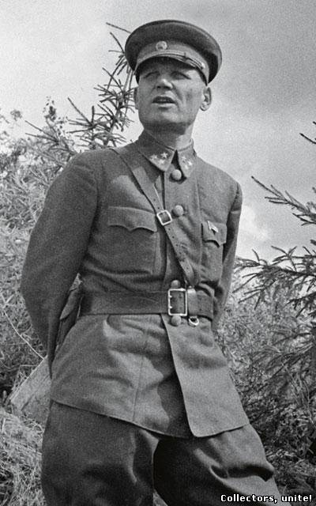
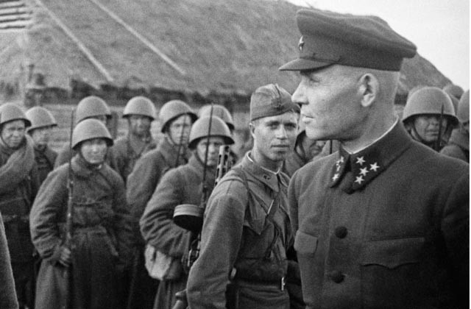
В Великую Отечественную войну генерал
лейтенант И. С. Конев вступил в должность
командующего 19-й армией,
сформированной из войск Северо-
Кавказского военного округа. Армия
первоначально была направлена на Юго
Западный фронт, но уже в начале июля из-
за катастрофического развития обстановки
на западном направлении переброшена
на Западный фронт.
Однако она не успела
прибыть в район Витебска. В ходе
дальнейшего Смоленского
сражения соединения 19-й армии
оказались в окружении, но сам И. С. Конев
избежал плена и сумел вывести из
окружения управление армии с полком
связи.

Slide 7
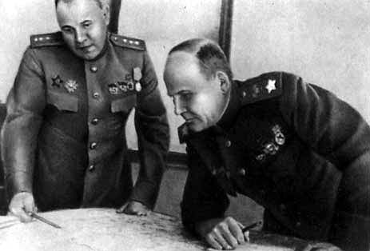
Действия Конева на
посту командующего
армией было высоко
оценены И. В. Сталиным.
11 сентября 1941 года
И. С. Конев был назначен
командующим войсками
Западного фронта, 12
сентября ему было
присвоено звание генерал
полковника.
Командовал войсками
Западного фронта чуть более
месяца (сентябрь — октябрь1941
года), за это время фронт под его
командованием потерпел одно из
тяжелейших поражений за всю
войну в Вяземской катастрофе.
Потери войск фронта составили,
по разным оценкам, от 400 000 до
700 000 человек погибшими и
попавшими в плен.
От суда и возможного расстрела
Конева спас Г. К. Жуков,
предложивший оставить его
заместителем командующего
фронтом, а через несколько дней
рекомендовавший Конева на
должность командующего
Калининским фронтом.

Slide 8
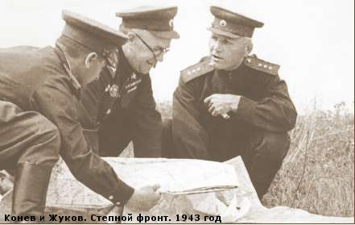
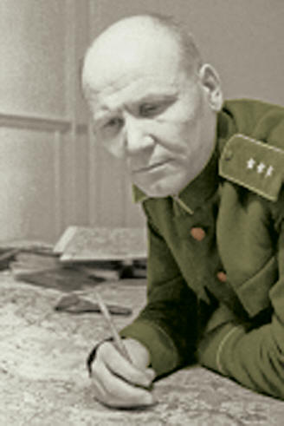
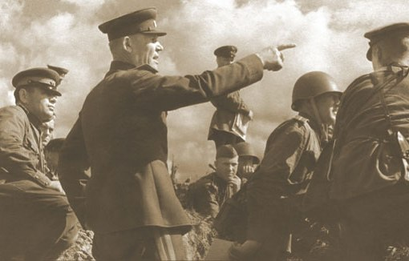
В июле 1943 года Конев
назначен командующим
войсками Степного фронта, во
главе которого сумел добиться
успехов в Курской битве,
в Белгородско-Харьковской
операции и в битве за Днепр. В
августе 1943 года войска
Степного фронта Конева
освободили Белгород и Харьков
в сентябре 1943 года
Полтаву и Кременчуг, действуя
в ходе Полтавско
Кременчугской операции. В
конце сентября 1943 года его
армии с ходу форсировали
Днепр.
В октябре 1943 года Степной
фронт был переименован во
2-ой Украинский фронт, Конев
остался его командующим и в
октябре — декабре 1943 года
провёл Пятихатскую и
Знаменскую операцию.
Грандиозным успехом Конева
как полководца стала Корсунь
Шевченковская операция, где
впервые после Сталинграда
была окружена и разгромлена
крупная вражеская
группировка.

Slide 9
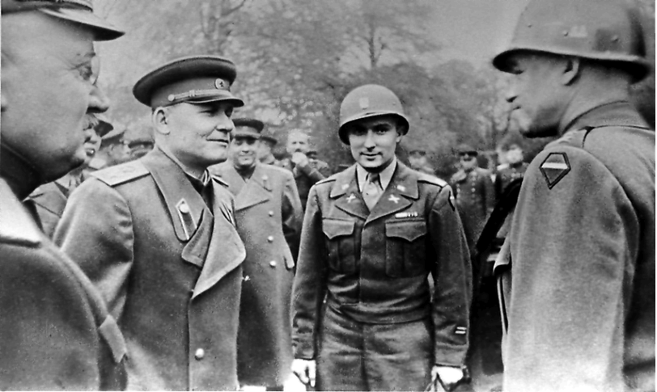
За умелую организацию и
отличное руководство войсками в
этой операции 20 февраля 1944
года Коневу было присвоено
воинское звание Маршала
Советского Союза. В марте —
апреле 1944 года он провёл одно
из самых успешных наступлений
советских войск —Уманско
Ботошанскую операцию, в которой
за месяц боев его войска по
распутице и бездорожью прошли
на запад свыше 300 километров
и 26 марта 1944 года первыми
в Красной Армии перешли
государственную границу, вступив
на территорию Румынии.

Slide 10
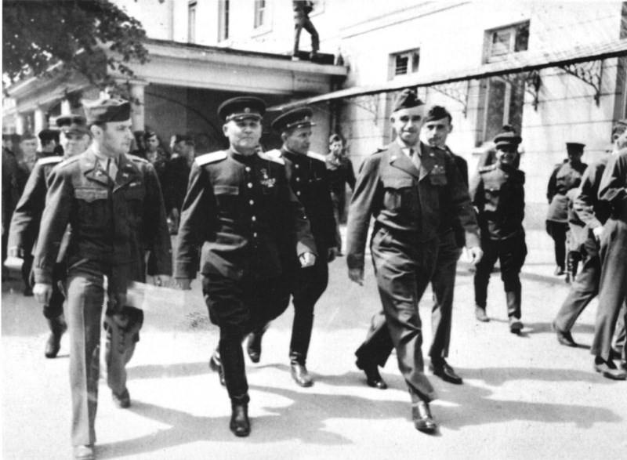
С мая 1944 года и до конца
войны командовал 1-м
Украинским фронтом. В июле —
августе 1944 года под его
командованием войска фронта
разгромили группу армий
«Северная Украина» генерал
полковника Йозефа
Гарпе в Львовско-
Сандомирской
операции, захватили и в
последующих двухмесячных
боях удержали
Сандомирский
плацдарм, ставший одним из
трамплинов для удара по
гитлеровской Германии.

Slide 11
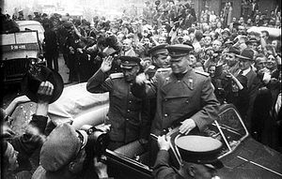
Звание Героя Советского
Союза с вручением ордена
Ленина и медали «Золотая
Звезда» Ивану
Степановичу Коневу
присвоено 29 июля 1944
года за умелое
руководство войсками
фронтов в крупных
операциях, в которых
были разгромлены
сильные группировки
противника, личное
мужество и героизм.
В феврале 1945 года войска
Конева провели Нижне-
Силезскую операцию, в
марте — Верхне-Силезскую
операцию, добившись
существенных результатов.
Блестяще действовали его
армии в Берлинской
операции и вПражской
операции.
Второй медалью «Золотая Звезда»
маршал Конев И. С. награждён 1июня
1945 года за образцовое руководство
войсками в завершающих операциях
Великой Отечественной войны.
И.С.Конев в Праге, 1945 г.

Slide 12
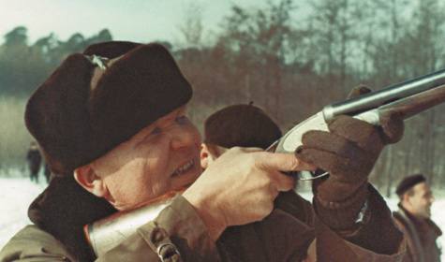
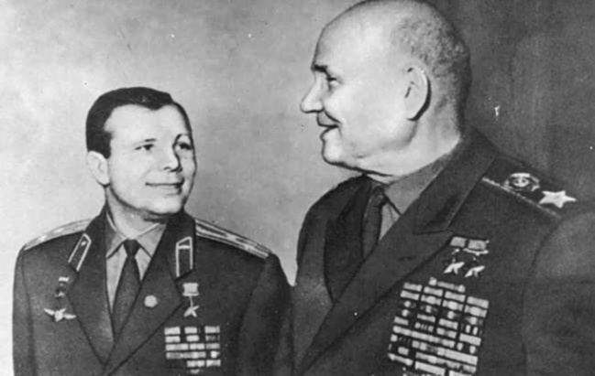
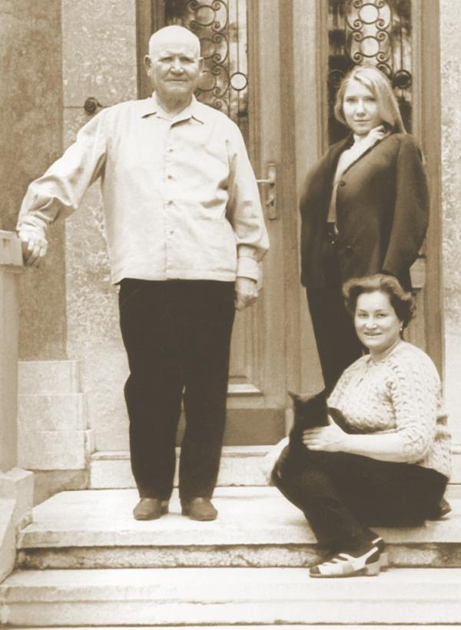
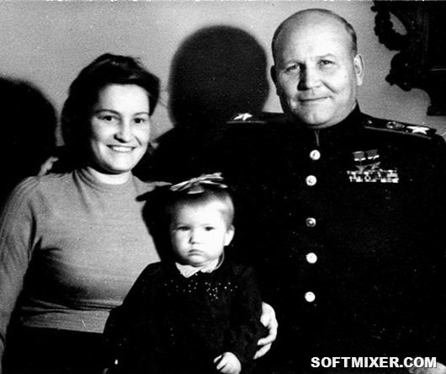
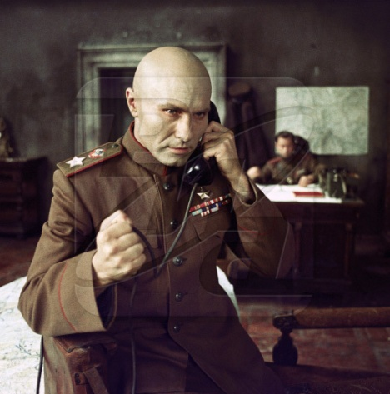
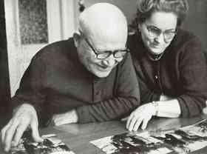
АРХИВНЫЕ ФОТОГРАФИИ

Slide 13
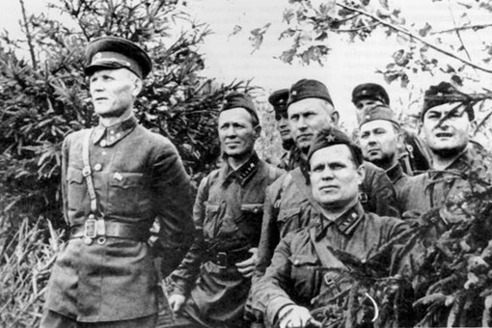
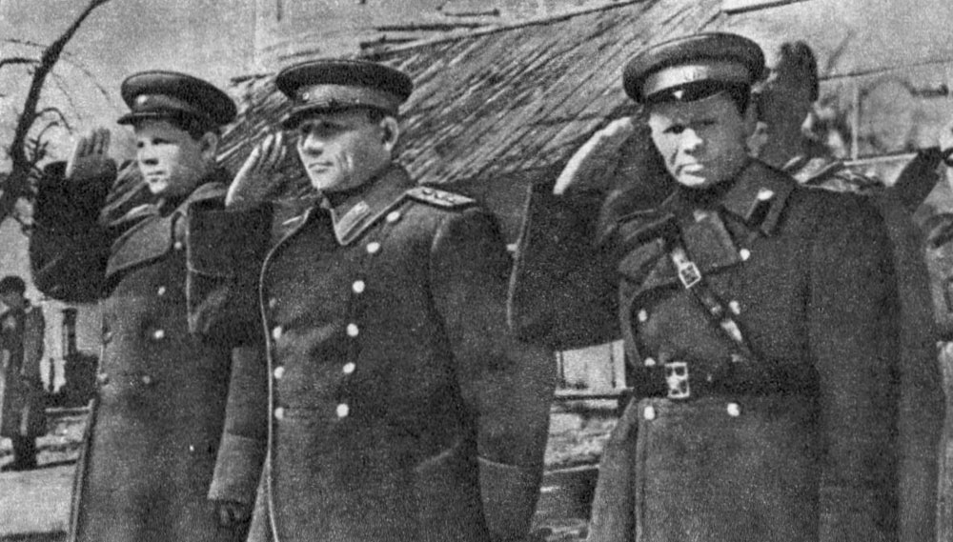
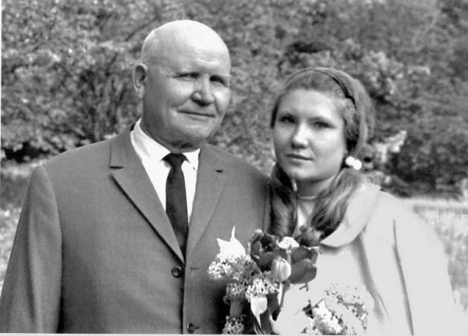
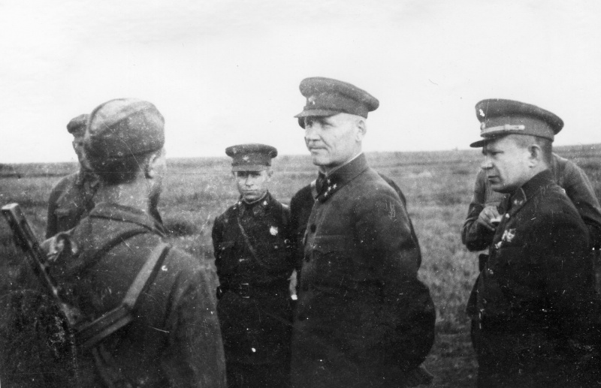
АРХИВНЫЕ ФОТОГРАФИИ

Slide 15
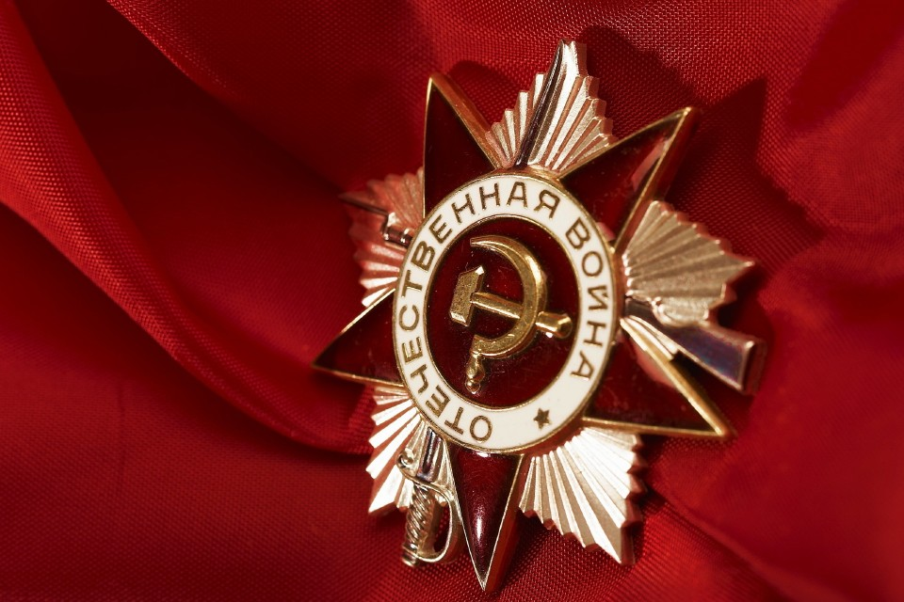
ВОИНСКИЕ ЗВАНИЯ Дважды Герой Советского Союза (1944, 1945).
Комдив — с 26 ноября 1935 года.
Комкор — с 22 февраля 1938 года.
Командарм 2-го ранга — с 8 февраля 1939 года.
Генерал-лейтенант — с 4 июня 1940 года.
Генерал-полковник — с 11 сентября 1941 года.
Генерал армии — с 26 августа 1943 года.
Маршал Советского Союза — с 20 февраля 1944 года.

Slide 16
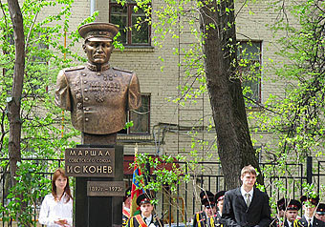
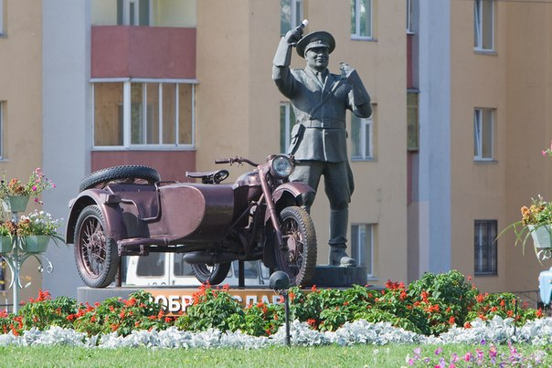
ПАМЯТЬ…
Бронзовый бюст дважды
Героя Советского Союза
И.С. Конева установлен
на родине.
В родном селе маршала
22 октября 1977 года
открыт дом-музей.

Slide 17
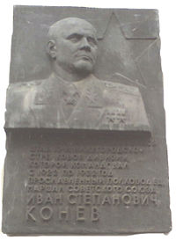
Мемориальный комплекс «Высота Конева» в Харьковской области. Оттуда был дан приказ о начале штурмаХарькова по окончательному освобождению города от немецко-фашистских захватчиков.
Мемориальная доска на здании улицы Большая Покровская в Нижнем Новгороде

